Slide 1
LA CASA QUE VULL
Sana Ganó Pèrez

Slide 2
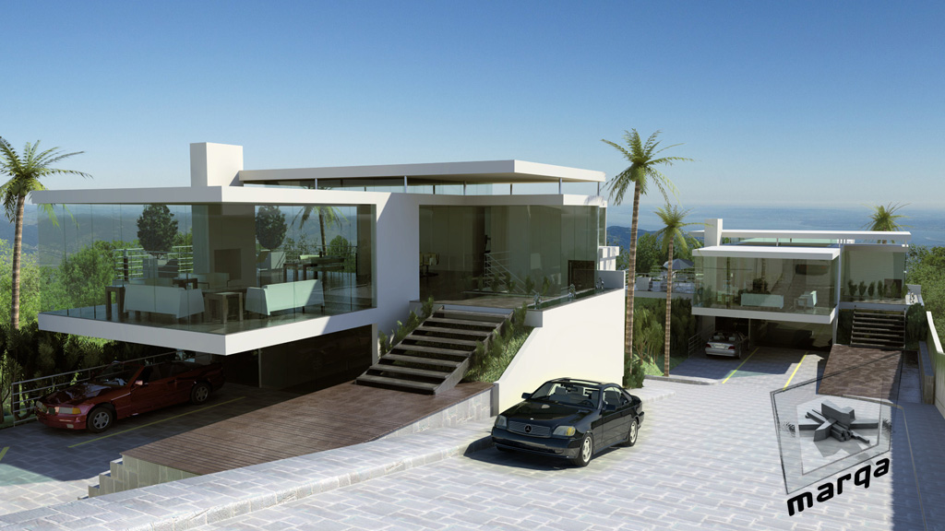
La casa que vull

Slide 3
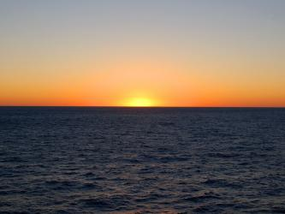
Que la mar vegi

Slide 4

I uns arbres amb fruit
Que me la festegin

Slide 5
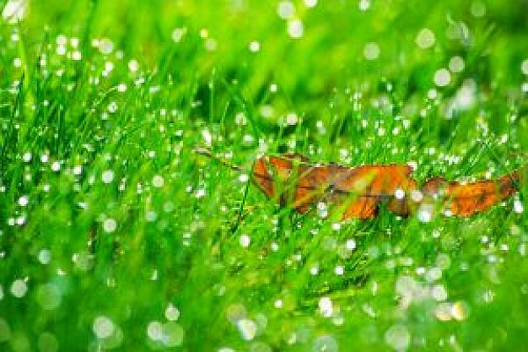
Que, hi dugui un camí,
Lluent de rosada

Slide 6
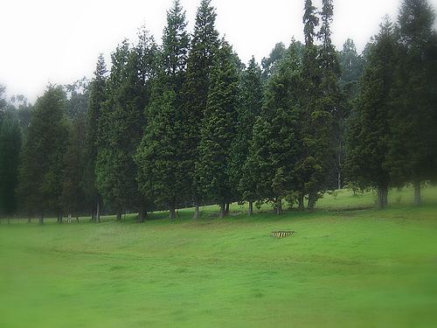
No molt lluny dels pins

Slide 7

Que la pluja amainen

Slide 8
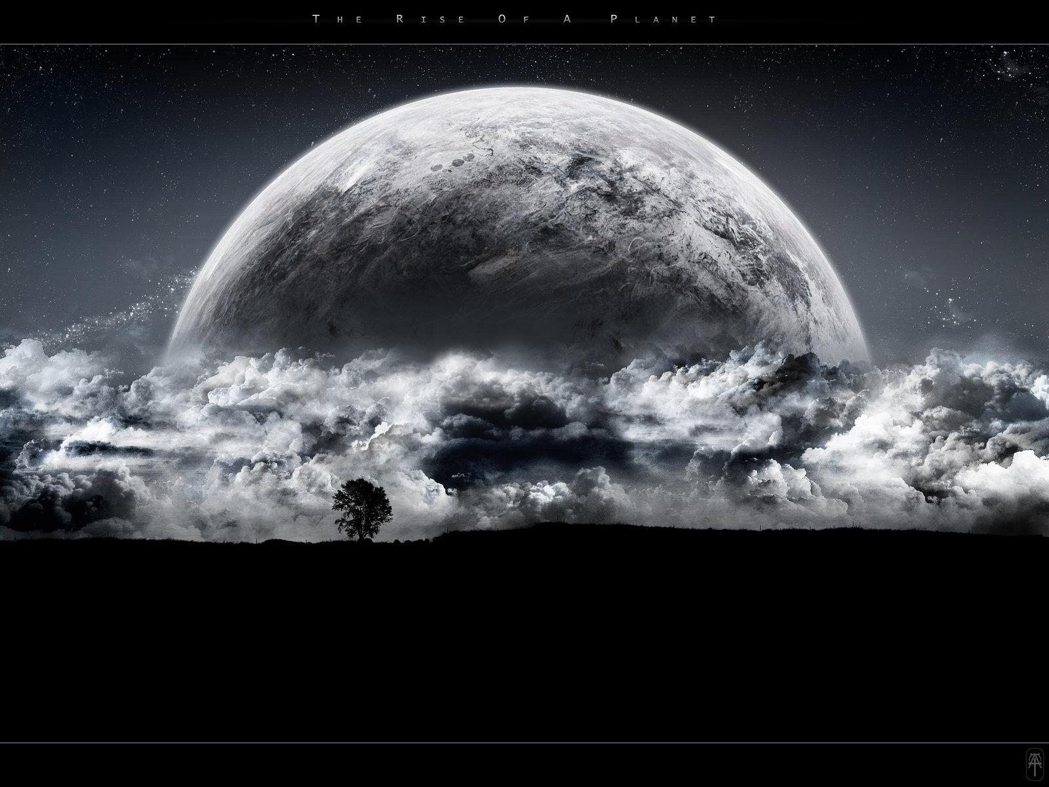
Per si em cal repòs que la lluna hi vingui

Slide 9

I quan surti el sol

Slide 10

QUE EL
EM DIGUI

Slide 11
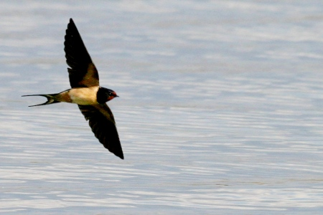
Que al temps de l’estiu
níui l’orenella
al blanc calç ric

Slide 12
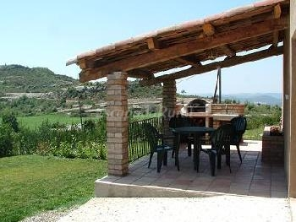
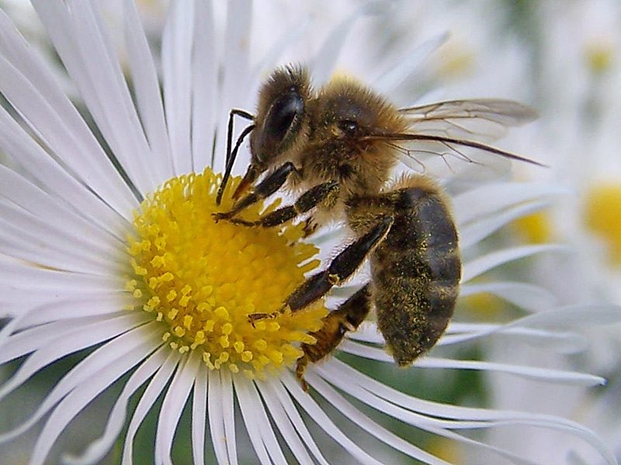
Del porxo amb abelles

Slide 13

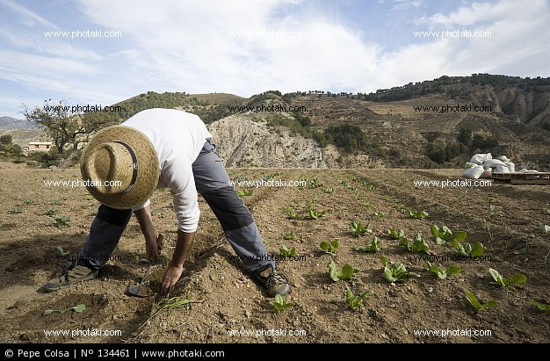
Oint la cançó
Del pagès que cava

Slide 14
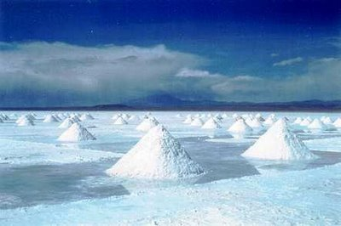
Amb la salabror
De la marinada

Slide 15
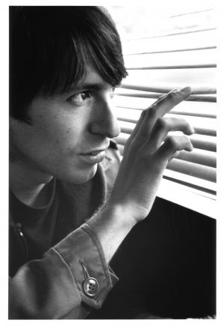
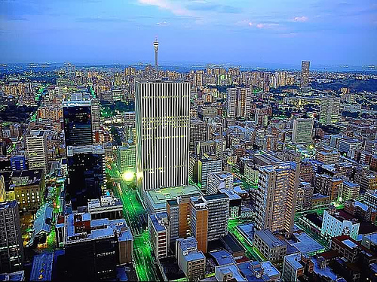
Que es guaiti ciutat
Des de la finestra

Slide 16

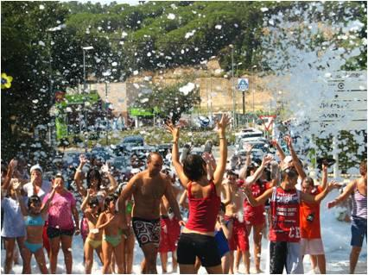
I es sentin els clams
De guerra o de festa:
Per ser-hi tot prest
Si arriba una gesta

